Slide 1
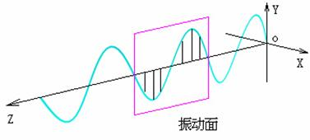
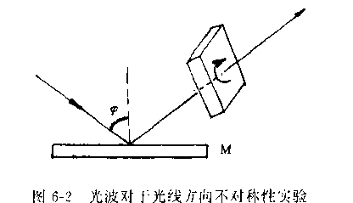
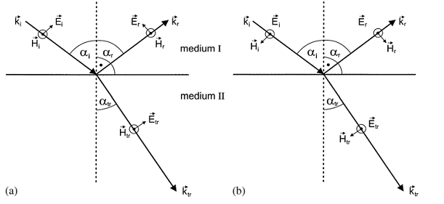
上节小结
■光是横波
▲振动面:波振动矢量与传播方向构成平面.
▲波振动对传播方向不具有轴对称性.
▲两个偏振度.
任意光矢量

Slide 2
▲线偏振光:光矢量振动方向(或振动平面)
不随时间改变.
▲自然光:任何方向都具有相同的平均振幅,可以分解为两个振幅相等,振向垂直,
相互没有固定位相关系的线偏振光.
▲部分偏振光
▲偏振度
▲图示

Slide 3
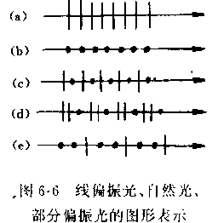

Slide 4
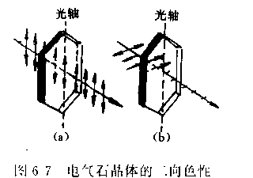
■偏振光的产生
▲二向色性
●电气石
△当光线射在这种晶体表面上时,光矢量与光轴平行方向时被吸收得很少,光可以较多地通过；光矢量与光轴方向垂直时，被吸收得较多,光通过较少.
△二向色性还与光波长有关.

Slide 5
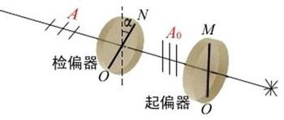
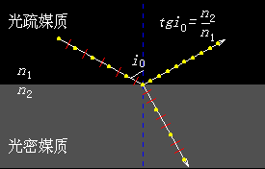
●偏振片:
△垂直拉伸方向为透振方向.
△起偏与检偏
通过起偏器的光强为
入射自然光的一半
通过起偏器的光强
马吕斯定律
▲用反射和折射产生偏振光
布儒斯特定律

Slide 6
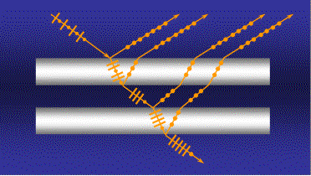
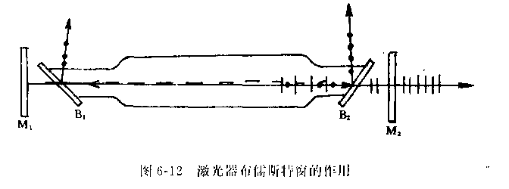
●反射光为线偏振光,振动方向垂直入射面.
●透射光仍为部分偏振光,只是光振动方向在平行入射面的分类占优势.
●反射光线与折射光线垂直.
●玻璃堆
●激光器布儒斯特窗：
P波出射,S波被抑制.
■光的双折射
▲寻常光线和非常光线

Slide 7
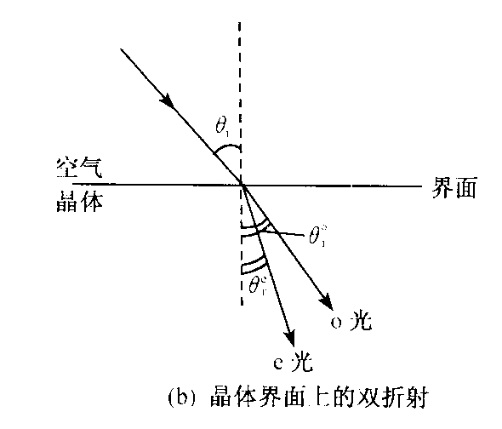
e光：
不是常数,而且在一般情
况下, e光也不在入射面内.
▲光轴
光线在晶体内沿着光轴方向传播时不发生双折射现象.
▲ o光与e光都是线偏振光.
●主截面：由光轴和晶体表面法线组成的平面.

Slide 8
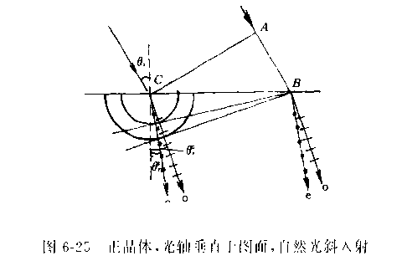
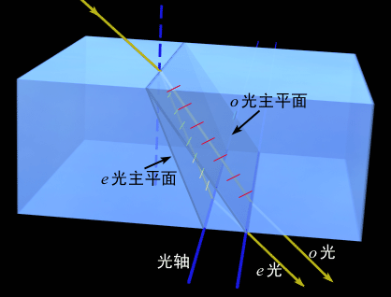
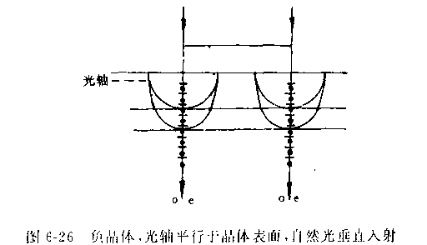

Slide 9
A
C
B
●
●
●
●
●
●
●
●
O光
O光
光轴
e光
e光

Slide 10
●主平面:
o光主平面: o光线与光轴组成的平面.
e光主平面: e光线与光轴组成的平面.
一般情况下, o光主平面与e光主平面不
重合.
但是,若入射面与晶体的主截面重
合,则o
光和e光都在这个平面内,即o光主
平面,
e光主平面和晶体主截面三者重合.

Slide 11
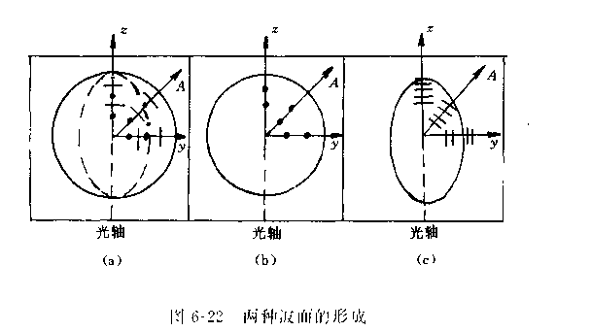
● o光矢量与o光主平面垂直,因而总是与光轴垂直；
e光矢量在e光主平面内，与光轴的夹角随着光传播的方向的不同而改变.
由于一般情况下, o光主平面与e光主平面不重合,因此,o光矢量与e光矢量方向不互相垂直.

Slide 12
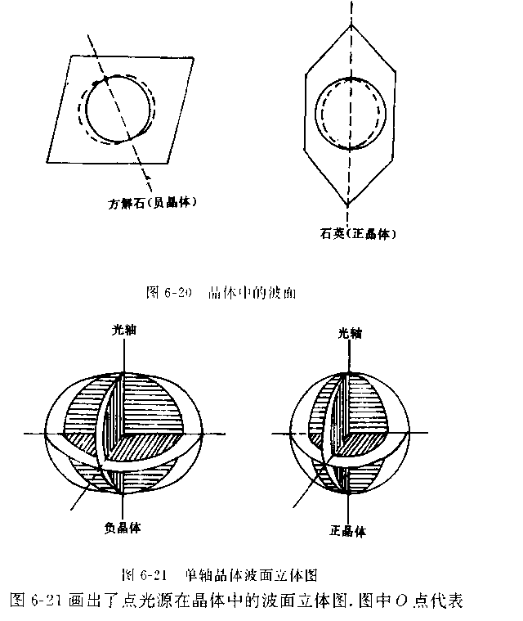
当若入射面与晶体的主截面重合时,o光主平面和 e光主平面重合, o光矢量与o光矢量方向互相垂直.
▲惠更斯对单轴晶体中双折射现象的解释
●o光波面为球面，e光波面为椭圆面.
●正晶体与负晶体

Slide 13
●光传播的速度与光振动的方向有关.

Slide 14
光轴方向球面与椭圆面相切.
垂直光轴方向：
e光主折射率

Slide 15
光轴与晶体表面平行时,o光与e光传播方向相同,但是, 传播速度不同,存在光程差,位相差.
■晶体光学器件
▲格兰棱镜:用方解石制作.
●
●
●
●
●
●

Slide 16
本节要点
■波晶片
■椭圆偏振光以及产生
■光的吸收、色散和散射

Slide 17
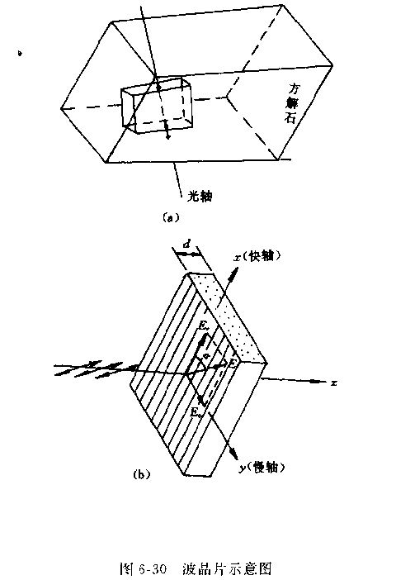
■波晶片（位相延迟片）
▲平面与光轴平行.
光轴

Slide 18
▲ o光与e光传播方向相同,但是, 传播速度不同,存在光程差,位相差.

Slide 19
o光经过的光程
e光经过的光程
同一时刻两束光在出射界面上的位相比入射界面上的位相上落后：
o光
e光
这样, o光比e光的位相多延迟

Slide 20
▲对于正晶体,
对于负晶体,
若
为整数,
则称波晶片为
片.
若
则称称波晶片为
片.
快轴
光轴
▲快轴 慢轴
慢轴
方解石 :
e光沿着光轴方向(x轴) 振动, 为快轴,

Slide 21
o沿着垂直光轴方向(y轴)振动,称为慢轴.
石英光轴方向为慢轴.
慢轴
光轴
5-7 椭圆偏振光
一、特点
快轴
其中

Slide 22
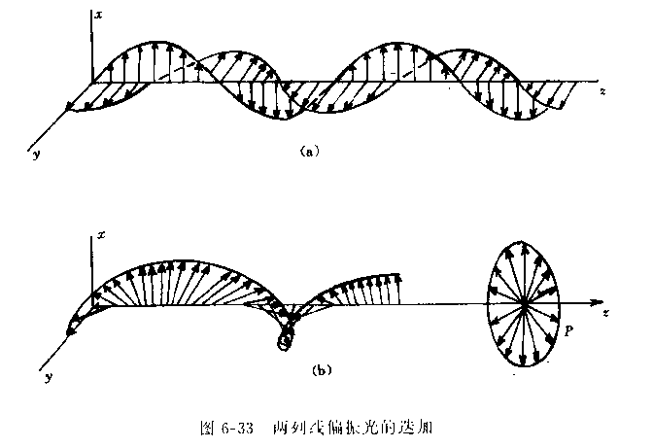

Slide 23
■对于光场每一P点,光矢量随着以光的传播方向为轴,以圆频率
为角速度在波面
内作旋转运动；同时光矢量的大小也在变化,以致于光矢量在旋转中端点描述一椭圆.
■对于某个时刻,沿着光波传播方向各点的光矢量构成类似“螺旋形楼梯”的形状.
二、产生

Slide 24
■相互垂直振动合成
考虑原点
其中
为位相差.合成光矢量可表示为
以
为例

Slide 25
1
2
3
4
5
6
7
8
1
0
1
0
0
1
1
0
0

Slide 26
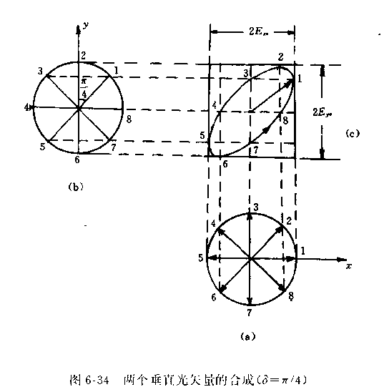

Slide 27
一般情况
为一般椭圆方程.
●椭圆与边长为
的矩形相内切.

Slide 28
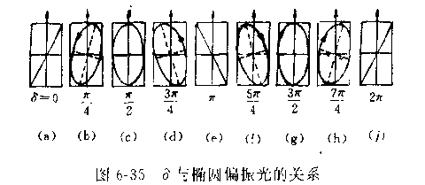

Slide 29
左旋椭圆偏振光；
右旋椭圆偏振光.
Ⅰ-Ⅲ象限直线；
Ⅱ-Ⅳ象限直线；
左旋正椭圆偏振光；
若
为左旋圆偏振光；
右旋正椭圆偏振光；
若
为右旋圆偏振光(与自然光不同).

Slide 30
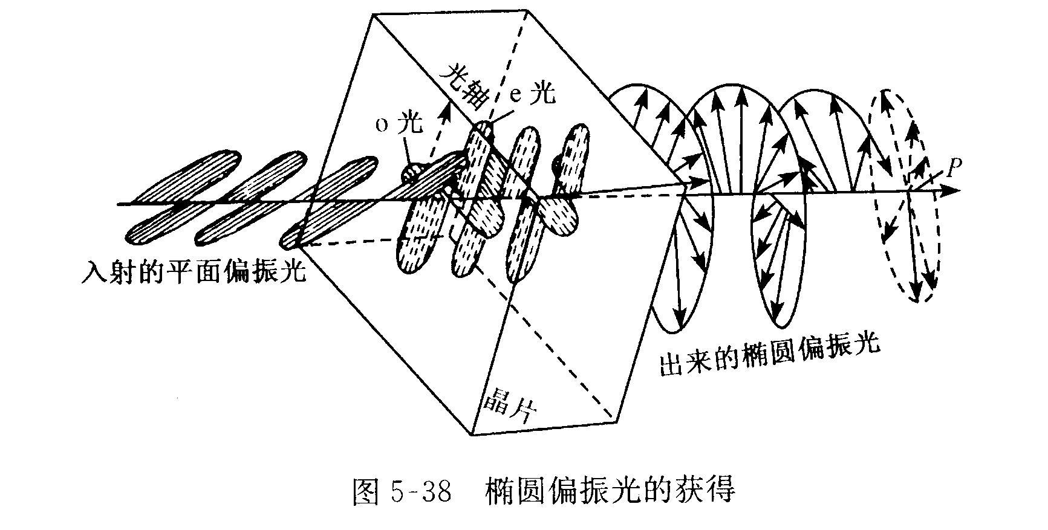
■用波晶片产生椭圆偏振光
▲自然光通过偏振片产生线偏振光.
▲线偏振光在波晶片中产生振向相互垂直的e光和o光，两者传播方向一致,但存在位相差.

Slide 31
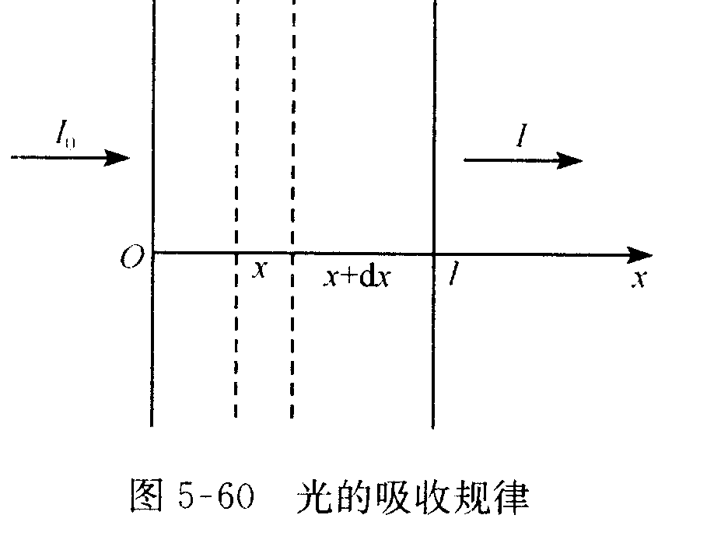
▲射出晶片时位相差为
因此, e光和o光合成
椭圆偏振光.
5-12 光的吸收、色散和散射
一、光的吸收
■光强

Slide 32
式中
和
分别为
和
处的光强.
▲
▲α称为吸光系数.
若α与光波长无关, 称为一般吸收；
若α与光波长有关, 称为选择吸收.

Slide 33
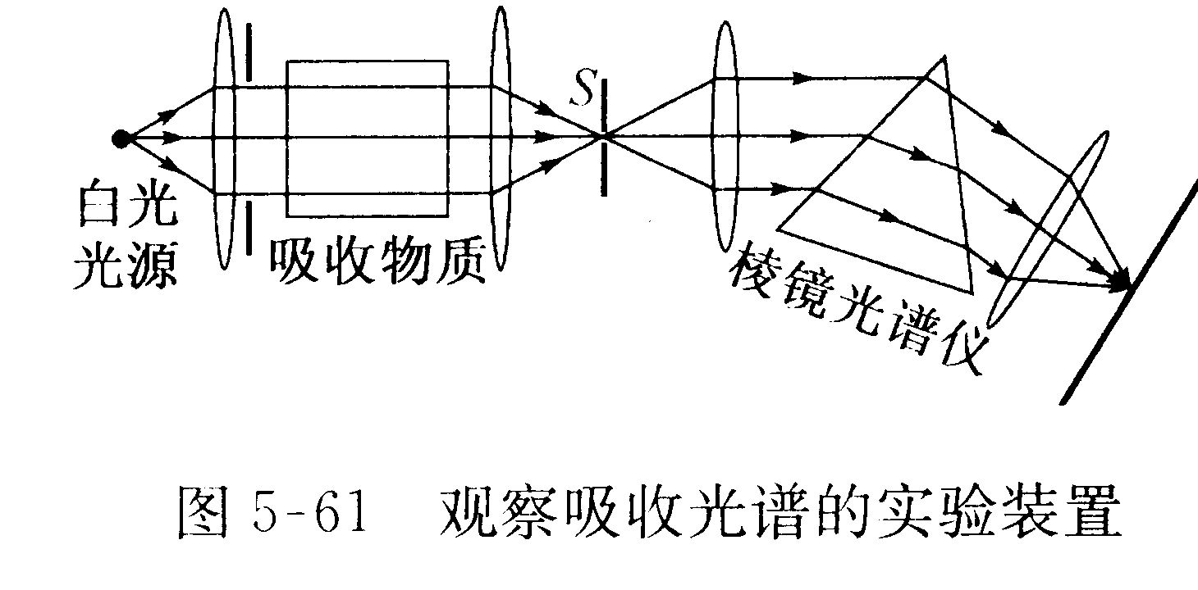
■吸收光谱：

Slide 34
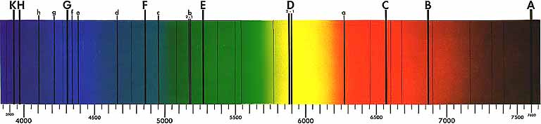
▲英国的化学家威廉·海德·沃拉斯顿是在1802年第一位注意到有一定数量的黑暗特征谱线出现在太阳光谱中， 570条 。
▲每一种物质能选择吸收的光波长是确定的.

Slide 35
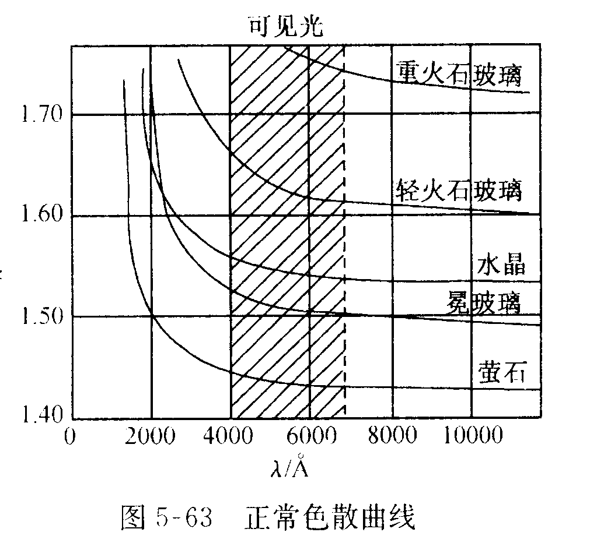
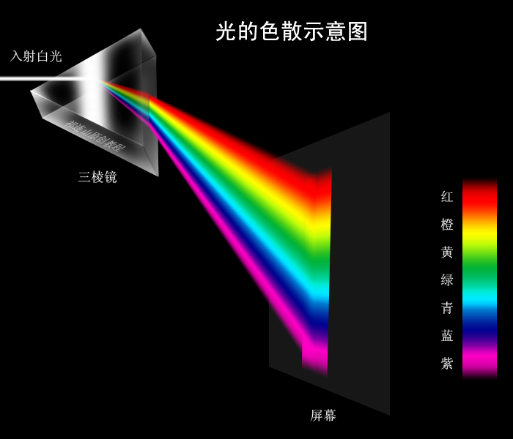
二、光的色散
■色散
色散率

Slide 36
■正常色散：
▲波长越长,折射率越小；
▲波长越长, 色散率越小；
▲波长很长时, 色散率趋于0.
▲柯西公式：
在波长变化范围不大时,C=0

Slide 37
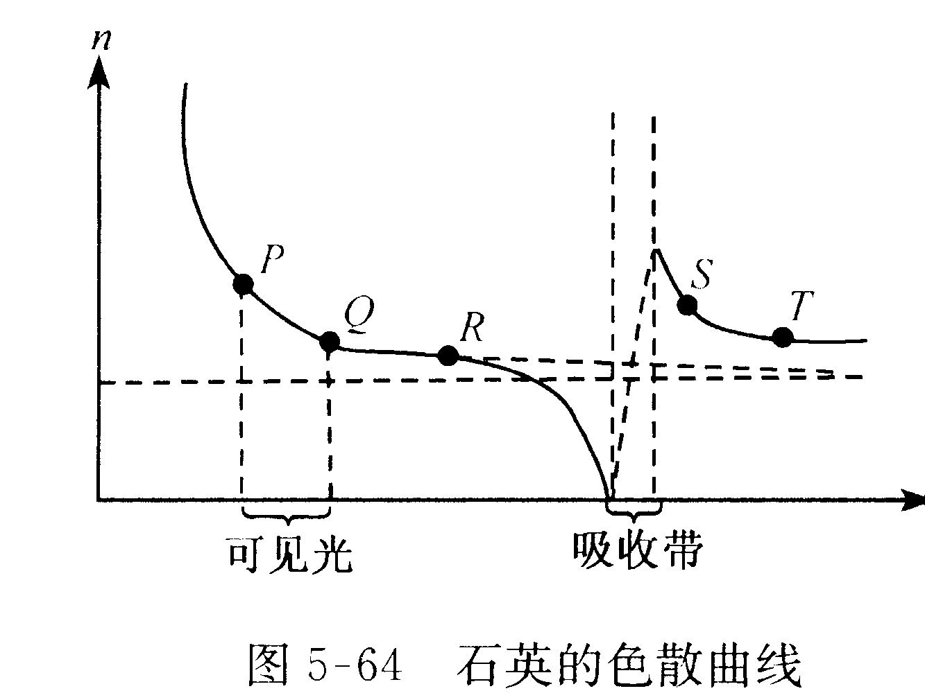
■反常色散：
▲吸收波段,

Slide 38
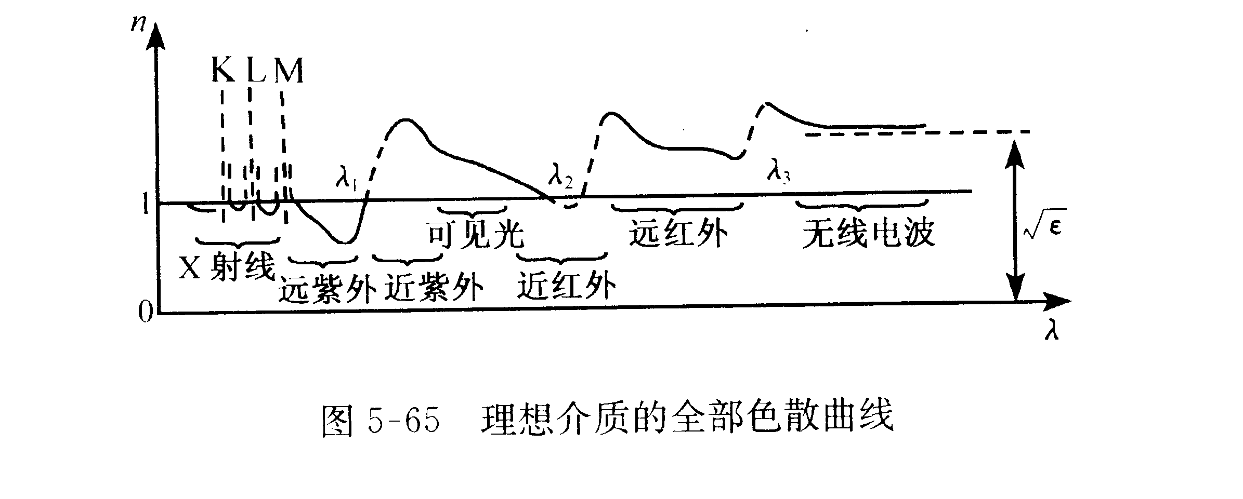
■一种物质的全色散曲线
▲正常色散区与反常色散区(吸收带)相间分布构成；

Slide 39
▲相邻两个吸收带之间,折射率下降,通过一个吸收带时, 折射率急剧增大,而且随着波长的增长,曲线总的趋势不断抬高,即A不断加大；
▲当
时,各种物质的折射率都等于1；
▲对于极短波, 折射率都小于1.在光从真空射向介质表面时,若入射角大于临界角,发生全反射;

Slide 40
▲对于无线电长波波段,折射率将随波长的增加而趋近一个恒定的极限值,
四、光的散射
■光的散射和不均匀性的关系
▲分子的密度均匀
当介质足够大,只要分子的密度均匀,入射光波与众次波相干叠加结果,只剩下遵从几何光学规律的关系,沿其余方向的光振

Slide 41
动完全抵消.
▲分子的密度不均匀
当介质小块的尺度达到波长数量级, 各质小块的光学性质不同,次波间存在差异. 众次波相干叠加结果除了一部分仍沿着几何光学规定的方向传播外,在其它方向上不能完全抵消,造成散射光.
■光的散射规律

Slide 42
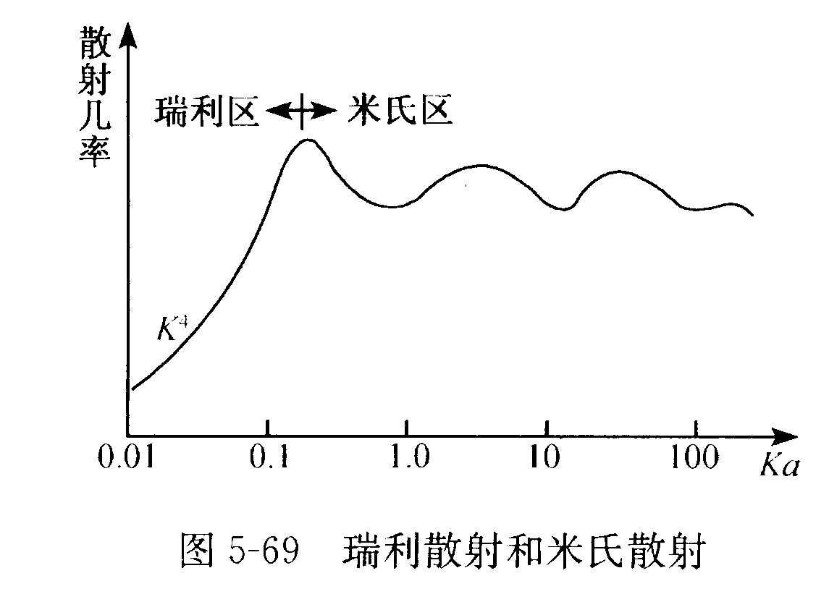
▲瑞利散射
▲米氏散射
与波长的依赖关系不十分
a较大,
明显.
作业.p.226 5-1,-2,-3,-4,-8,-14.

